Slide 1
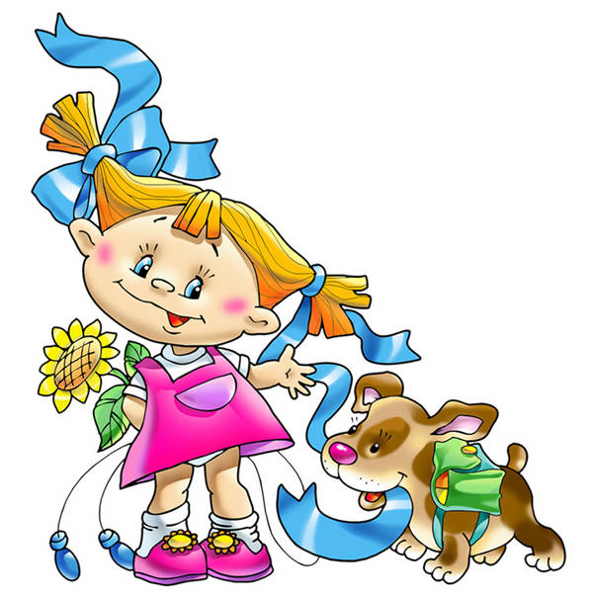
Круглый
год

Slide 2
Ежегодно приходят к нам в гости:
Один седой, другой молодой, Третий скачет, а четвёртый плачет.

Slide 3
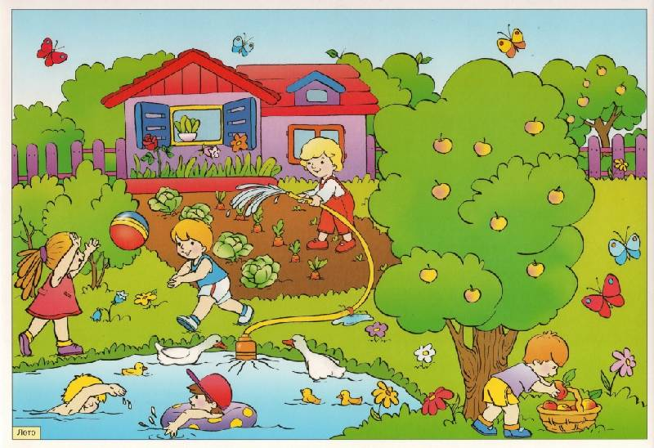
Зеленеют луга, В небе - радуга-дуга. Солнцем озеро согрето: Всех зовёт купаться ...
Хочешь в воду ты ныряй, Хочешь на песке играй. Сколько замков здесь создашь! Что за место это? ...
Эти месяцы-братишки Так похожи, даже слишком И жарою, и дождями, Даже просто именами! - Я различье усмотрел Только в буквах "Н" и "Л"!
Этот летний месяц жаркий
Дарит всем свои подарки:
Сливы, яблоки и груши.
Фрукты варим, фрукты сушим.
Он - последний месяц лета,
Осень рядом, близко где-то.

Slide 4
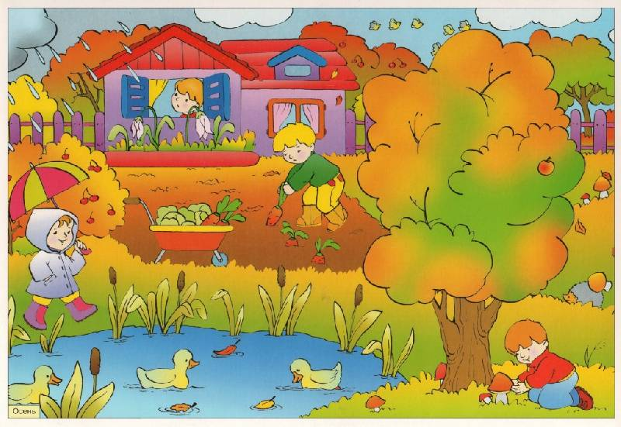
Утром мы во двор идем - Листья сыплются дождем, Под ногами шелестят И летят, летят, летят...
Опустел колхозный сад, Паутинки вдаль летят, И на южный край земли Потянулись журавли. Распахнулись двери школ. Что за месяц к нам пришел?
Королева наша, Осень,
У тебя мы дружно спросим:
Детям свой секрет открой,
Кто слуга тебе второй?
Самый хмурый месяц года, Хочется домой, - Скоро сонная природа Встретится с зимой.

Slide 5
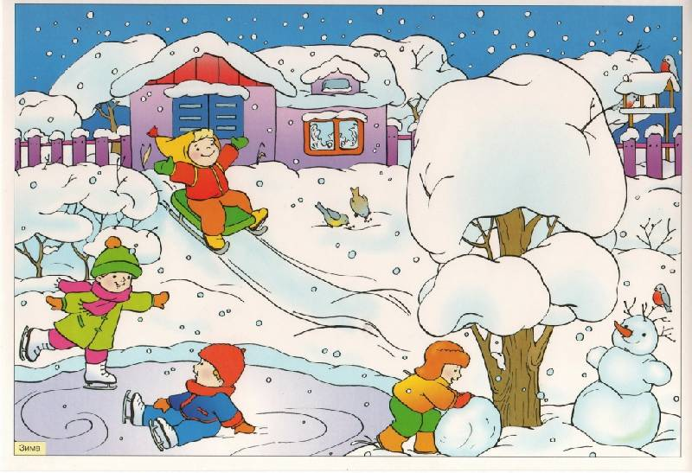
Лишь стукнет она К нам в окошко снежком, Мы санки берём И на горку - бегом!
Назовите-ка ребятки, Месяц в этой-вот загадке, Дни его всех дней короче, Всех ночей длиннее ночи, На поля и на луга До весны легли снега. Только месяц наш пройдет, Мы встречаем Новый Год.
Щиплет уши, щиплет нос, Лезет в валенки мороз. Брызнешь воду - упадет Не вода, а уже лед. Даже птице не летится, От морозов стынет птица. Повернулось солнце к лету. Что, скажи, за месяц это?
Снег мешками валит с неба, С дом стоят сугробы снега. То бураны, то метели На деревню налетели. По ночам мороз силен, Днем капели слышен звон. День прибавился заметно, Ну, так что за месяц это?

Slide 6
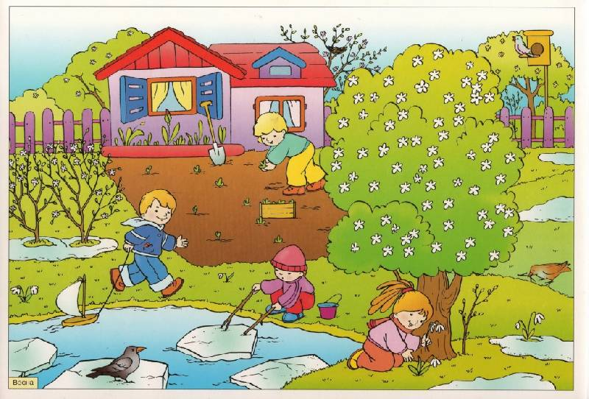
Она приходит с ласкою И со своею сказкою. Волшебной палочкой Взмахнет, В лесу подснежник Расцветет.
В этот месяц таит все,
в этот месяц снег идёт,
в этот месяц все теплей,
в этот месяц женский день.
Яростно река ревет И разламывает лед. В домик свой скворец вернулся, А в лесу медведь проснулся. В небе жаворонка трель. Кто же к нам пришел?
Зеленеет даль полей, Запевает соловей. В белый цвет оделся сад. Пчелы первые летят. Гром грохочет. Угадай, Что за месяц это? …

Slide 7
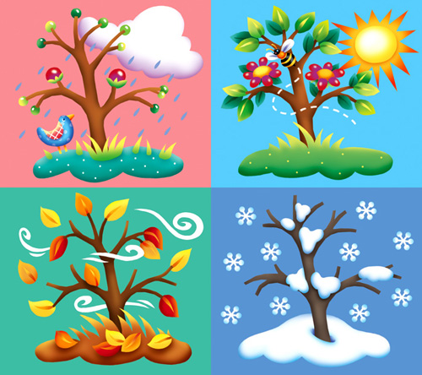

Slide 8
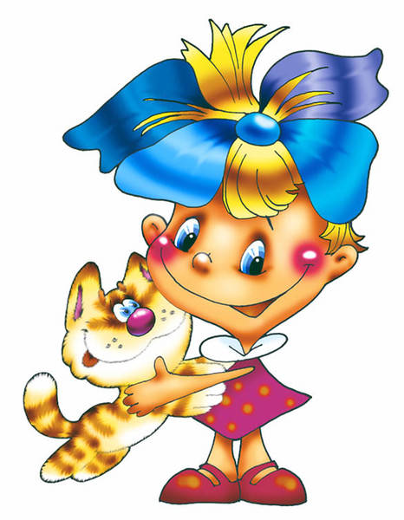
Спасибо
за внимание!

